Slide 1

R·五年级上册
可能性

Slide 2
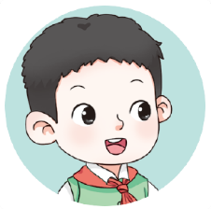

一、在活动中感受可能性
这学期我们还探索了生活中的可能性问题，你发现了什么？
生活中有很多可能性的问题，比如抽签、掷硬币、抽奖、明天的天气情况等。
不同现象发生的可能性有大有小。

Slide 3
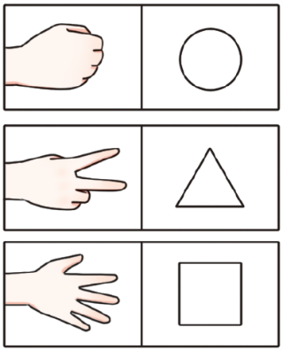
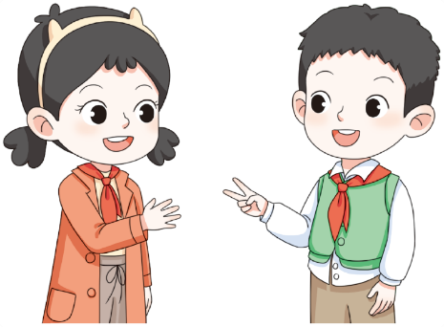


一、在活动中感受可能性
（教科书P111第5题）
你玩过这个游戏吗？把可能出现的情况填在下面的表格里。
○
○
○
△
△
△
□
□
□
□
△
○
△
□
○
△
○
□
想一想：生活中还有哪些事件是不确定的随机事件？

Slide 4
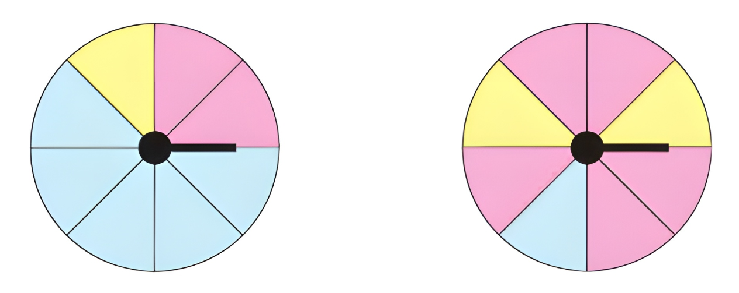
二、进一步感受可能性的大小
在下面的每个转盘中，指针停在哪种颜色区域的可能性最大？停在哪种颜色区域的可能性最小？
（教科书P113“练习二十一”第8题）
指针停在蓝色区域的可能性最大，停在黄色区域的可能性最小。
指针停在红色区域的可能性最大，停在蓝色区域的可能性最小。

Slide 5
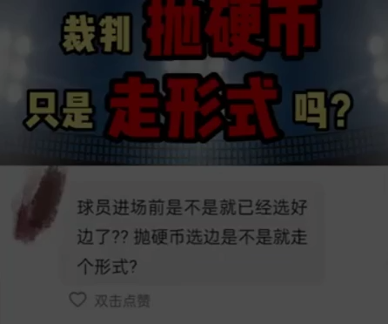
足
球
赛
抛
硬
币

Slide 6
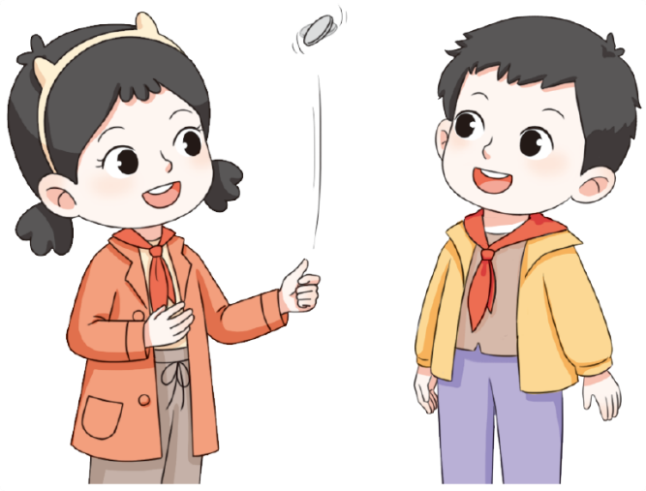
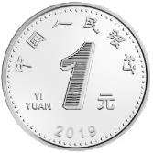
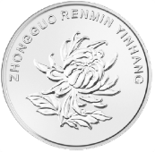
(1) 抛一枚硬币，共抛20次。
一枚硬币有 面和 面。
两名同学一人抛十次，把可能出现的情况填在下面的表格里。

Slide 7

(2) 抛两枚硬币，共抛20次。
每枚硬币有 面和 面。
正正、反反、正反、反正
两名同学一人抛十次，把可能出现的情况填在下面的表格里。

Slide 8
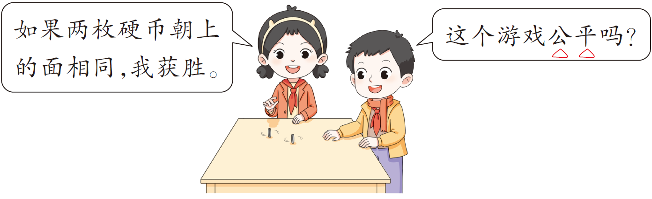
掷硬币。
（P113“练习二十一”第9题）
可能的结果有四种：正正、反反、正反、反正。两枚硬币朝上的面相同的结果有 2 种，朝上的面不相同的也是 2 种，这个游戏公平。

Slide 9

三、课堂小结
通过这节课的学习，你有什么收获？

